Slide 1
Победа в плакатах
Полина Абрамович
Мария Медведева
Зфан-182

Slide 7
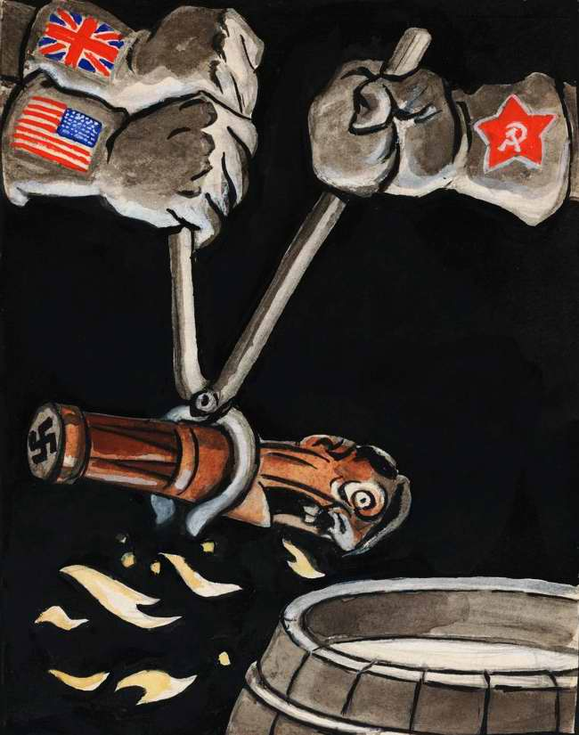

Slide 11
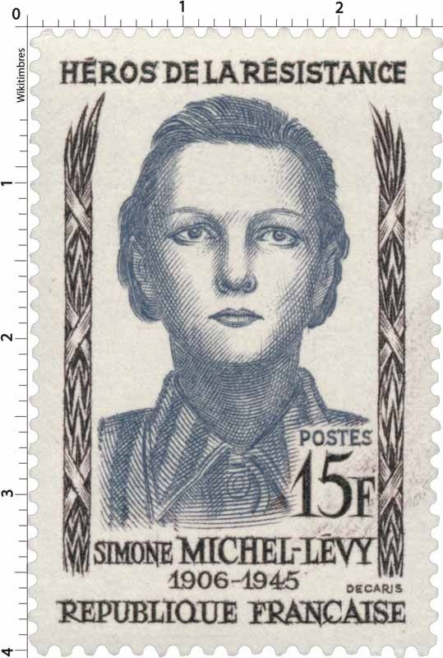
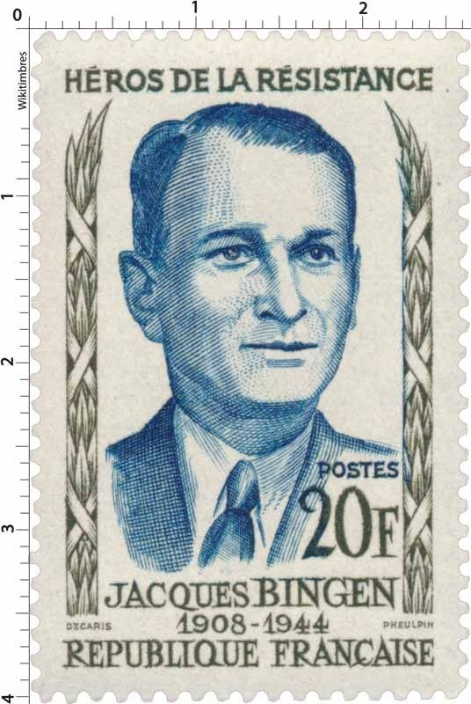

Slide 14
Япония

